Slide 1


Slide 2
فهرست مطالب
دیدگاه‌های IOSCO
فین‌تک 2018
بررسی از منظر فنی
بررسی از منظر تجاری
ایجاد جعبه شنی

Slide 3


Slide 4
موارد کاربرد تکنولوژی‌های مالی (فین‌تک‌ها)
ویژگی‌های تکنولوژی‌های مالی
  مدل‌های تجاری نوآورانه و متنوع
  تکنولوژی‌های نوظهور
امکان ایجاد تحول در صنعت مالی

Slide 5
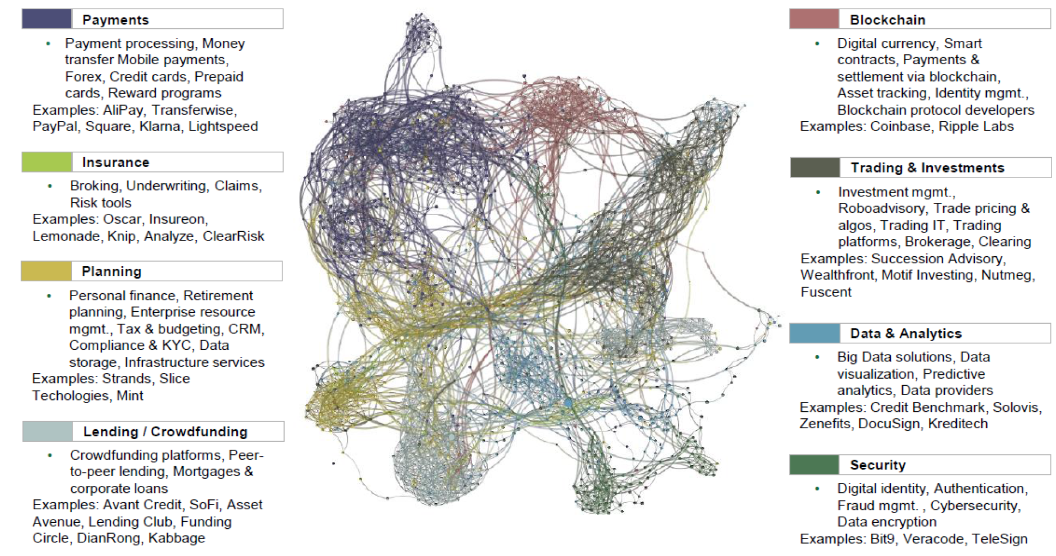
8 مقوله مختلف فین‌تک

Slide 6
8 مقوله مختلف فین‌تک
پرداخت‌ها
بیمه
وام‌دهی
تامین مالی جمعی
پایگاه‌های بلوک‌های زنجیره­ای (blockchain)
تجارت و سرمایه‌گذاری
داده و تحلیل
امنیت

Slide 7
چرا فین تک؟
متخصصان تکنولوژی‌های مالی به راحتی در حال توسعه هستند
تکنولوژی‌های مالی به شدت هزینه‌های فناوری اطلاعات را کاهش می‌دهند
تکنولوژی‌های خودکار هزینه‌های معامله را بین 20 تا 50 درصد کاهش می‌دهند
فین‌تک‌ها هزینه‌های ورود به صنعت را کاهش می‌دهند

Slide 8
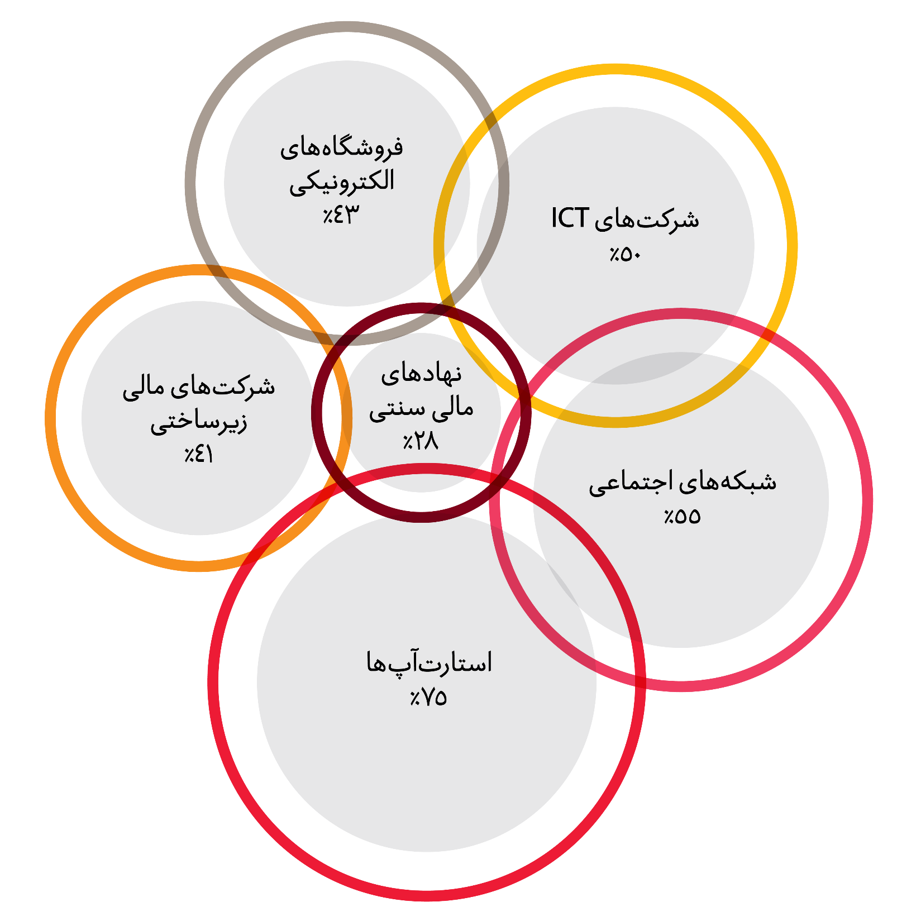
چه درصدی از نهادها در پنج سال آینده دگرگون کننده بازارها خواهند بود؟

Slide 9
تاثیر فزاینده فین‌تک‌ها در صنعت خدمات مالی Global FinTech Report 2017- pwc Report
موارد قابل توجه در تحقیق PWC از 1308 شرکت ارائه دهنده خدمات مالی در سراسر جهان:
  راحتی کاربری و استفاده از UI مناسب، از مهمترین عوامل کلیدی حفظ مشتریان و ارتقای وفاداری آنها است.
  77 درصد پاسخ دهندگان در تحقیق، در راستای افزایش نوآوری به صورت داخل سازمانی از طریق توسعه تکنولوژی هایی همچون هوش مصنوعی و بلاک چین نظر مثبت داشتند.
  82% پاسخ دهندگان تصمیم دارند ظرف سه تا 5 سال آینده شراکت با فین تک ها را افزایش دهند یا میزان سرمایه‌گذاریشان را در این حوزه حداکثر خواهند کرد.
  بخشی از این شراکت ها،R&D شرکت‌ها را از طریق فین تک ها و با سرعت تطبیق بیشتری انجام می دهد.
  20درصد از همین گروه معتقدند سرمایه گذاری در فین تک ها از همان سال اول بازدهی (ROA) خواهد داشت.

Slide 10
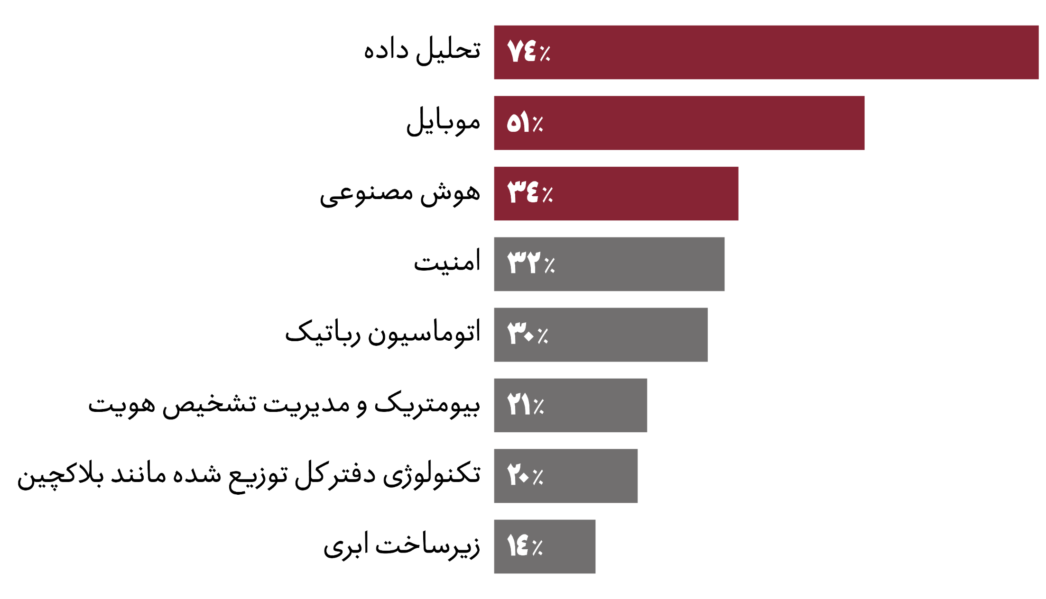
حوزه سرمایه‌گذاری‌های آینده

Slide 11
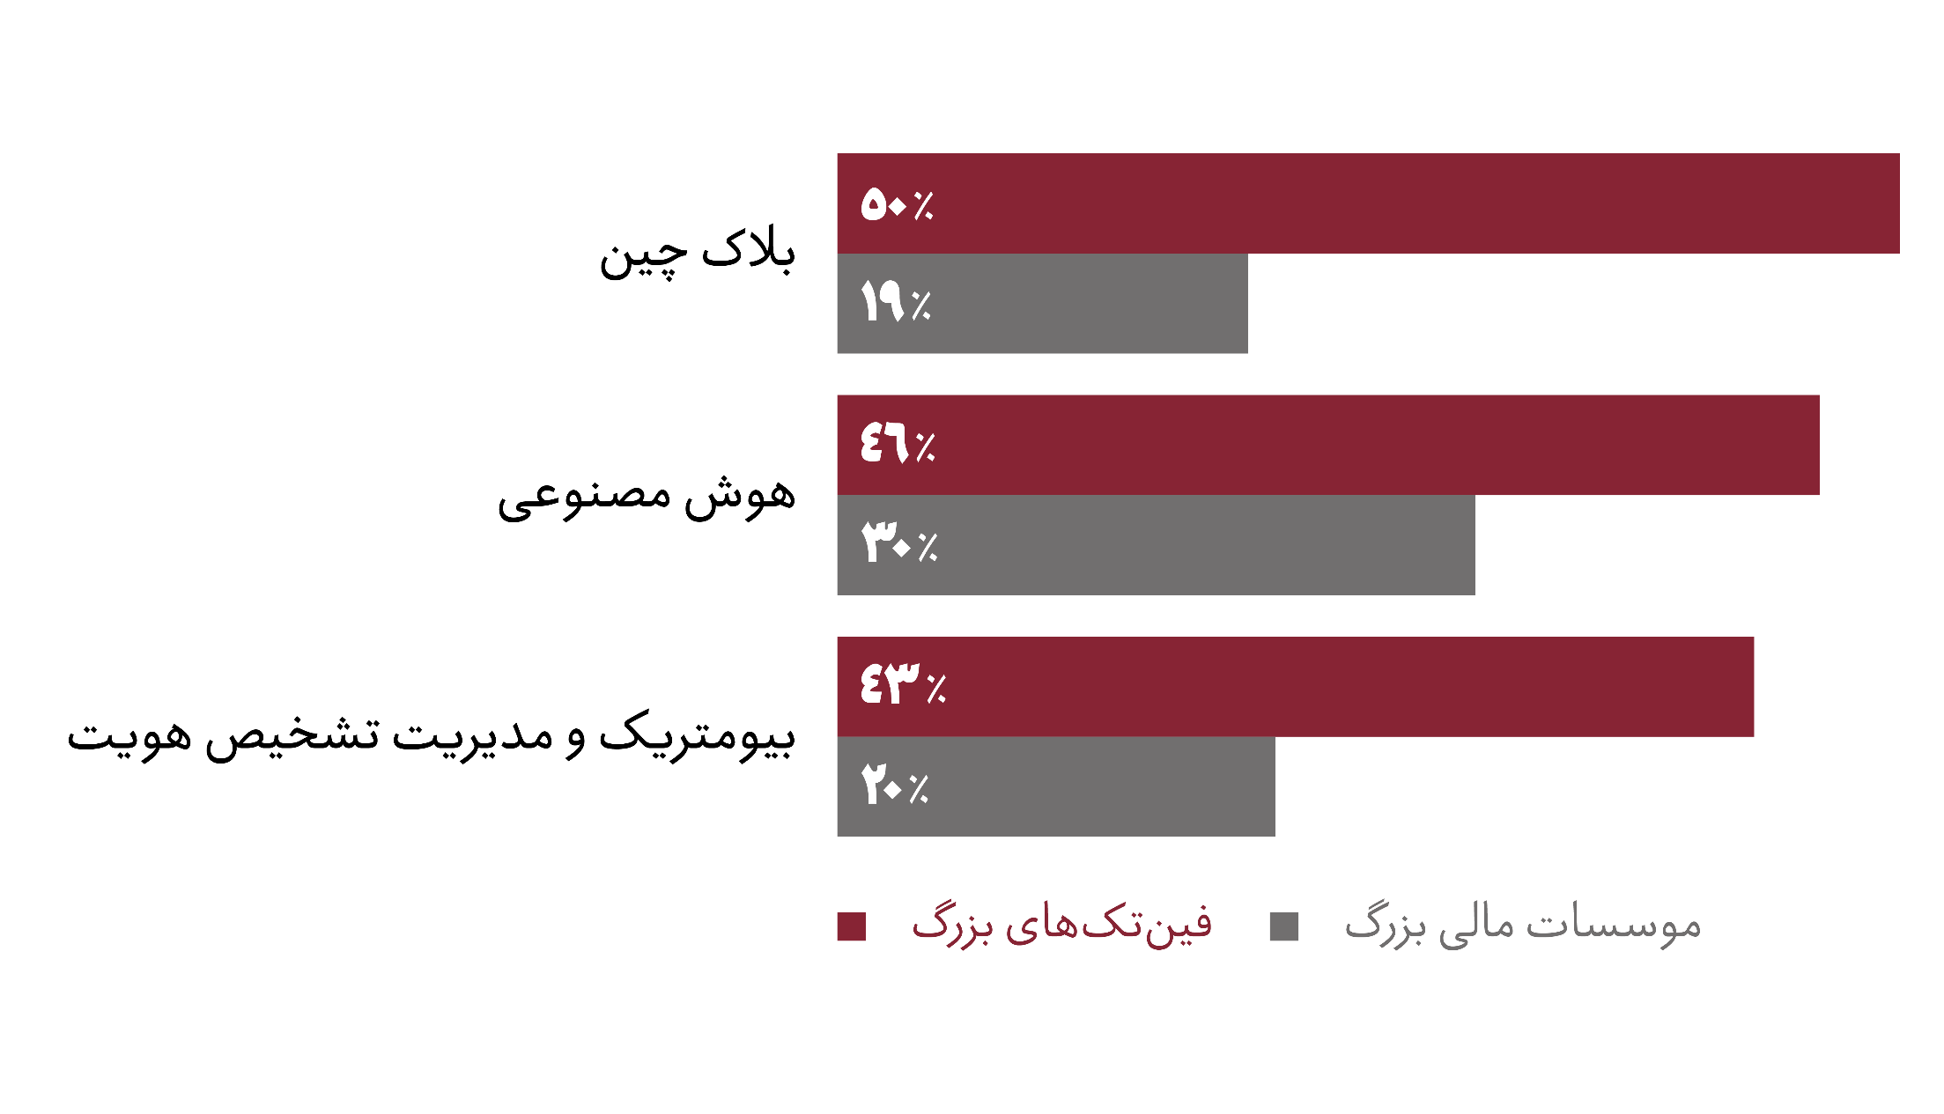
درصد شرکت های بزرگی که تکنولوژی های نوظهور را به عنوان سرمایه گذاری اصلی خود طی 12 ماه آینده شناسایی کرده اند:

Slide 12
کاربرد فین‌تک‌ها در بازارهای سرمایه
تسویه و پایاپای
  تسویه‌های DVP و P2P
  سریع‌تر و در لحظه
  کاهش هزینه‌ها
کاستودین‌های محلی و بین‌المللی، CSDها
مدیریت سبد
مدیریت ثروت

Slide 13
کاربرد فین‌تک‌ها در بازارهای سرمایه
نظارت اتوماتیک و استاندارد و دقیق
  Suptech, AI و AML
مشاوره‌های روباتیک، معاملات الگوریتمی و معاملات مکرر
پلتفرم‌های P2P lending
پلتفرم‌های Social Trading

Slide 14
کاربرد فین‌تک‌ها در بازارهای سرمایه
پلتفرم‌های تامین مالی جمعی
اجرای اتوماتیک تطابق‌هایKYC و AML
قراردادهای هوشمند
تحلیل داده‌های بزرگ
قابلیت ردیابی مطمئن سوابق

Slide 15
رگ‌تک :مهاجرت از روش سنتی نظارت به روش های مدرن
زیرمجموعه‌ای از فین‌تک‌ها که روی تکنولوژی تمرکز می‌کنند و هدفشان تسهیل نیازهای مقرراتی در موسسات و ادارات است.
(Regulatory Technology) به‌ معنای فناوری نظارتی
نشت داده‌‌ها
حملات سایبری
پول‌شویی و دستکاری حساب‌ها و دیگر اعمال کلاه‌بردارانه

Slide 16
کاربرد رگ‌تک :
سیستم‌‌های مانیتورینگ رگ‌تکی: نظارت‌های غیرحضوری – کاهش هزینه، سرعت بالا
کاهش ریسک شرکت‌ها با استفاده ازBig Data و Machine learning برای مثال ممکن است تیم مقرراتی شرکت به دلیل حجم عظیم داده‌ها حتی متوجه فعالیت‌های پول‌شویی نشوند!

Slide 17
استارت‌آپ‌های برجسته حوزه رگ‌تک :
Identity Mind Global: توسعه دهنده سرویس‌های مدیریت ریسک و ضد سرقت برای تراکنشات دیجیتال
Onfido: شناسایی (KYC) دقیق مشتری از طریق ارائه پیشینه مالی کامل از مشتریان بانکی
Trulioo: احراز هویت مشتریان بانک ها
Trunomi: گرفتن رضایت مشتریان برای استفاده از داده‌های شخصی آنها به صورت شفاف و دقیق
Suade: کمک به بانک‌ها برای ارایه گزارش های نظارتی موردنیاز
Fintelix: شناسایی رفتار غیرعادی وعملیات غیر طبیعی مشتریان با داده کاوی و جلوگیری از پولشویی، جرایم مالی، کلاهبرداری و دزدی

Slide 18
رویکرد IOSCO
IOSCO اخیرا 4 کمیته در مورد فین‌تک‌ها در نظر گرفته:
  تکنوژی دفتر کل توزیع شده (Distributed Ledger Technology)
  Regtech و Suptech
  AI و AML
  یادگیری (Lesson Learnt)

Slide 19
رویدادهای اخیر در ایران
کمیته فین‌تک
فین‌استارز 2017 و 2018
مقررات تامین مالی جمعی
استارت‌آپ و Single Gateway
Open Data

Slide 20
آمار
آمار کلی استارت آپ های فعال در زمینه فین تک
تعداد | عنوان
158 | تعداد استارت‌آپ‌های فعال
38 | تعداد استارت آپ های عضو جامعه فین تک ایران
تعداد استارت آپ ها به تفکیک صنعت
پرداخت | مدیریت مالی | انتقال مالی بین‌المللی | بیمه | سلامت | ارز دیجیتال | تامین مالی جمعی
76 | 18 | 11 | 11 | 19 | 6 | 17
به تفکیک تقسیم بندی IOSCO
پرداخت | سرمایه‌گذاری و خرید و فروش | تحلیل و داده | بلاک‌چین | تامین مالی جمعی و وام دهی | برنامه‌ریزی | بیمه | امنیت | سایر
19 | 17 | 8 | 6 | 5 | 4 | 3 | 1 | 1

Slide 21
اقدامات سازمان بورس و اوراق بهادار
اتخاذ استراتژی‌ها
مقررات زدایی
حذف تشریفات اداری
ارزش‌گذاری
نظارت

Slide 22
مدل پیشنهادی
نکته: حذف سلسله مراتب اداری در قالبی مشخص و هماهنگ
فرآیند یکسان
ثبت و رجیستری
نظارت فنی و تجاری
بازیگران اصلی: فرابورس ایران، رایان بورس و مرکز مالی ایران

Slide 23
مدل پیشنهادی فرابورس برای جعبه شنی فین‌تک‌ها
فرآیند ثبت در جعبه شنی فین‌استارز و دسترسی داده‌ها و اطلاعات برای استارت‌آپ‌ها
مرکز مالی ایران
رایان بورس
فین‌استارز
دسترسی به داده و اطلاعات به مدت یک سال
بررسی فنی
تأیید
ثبت اولیه
بررسی کمیته ثبت

Slide 24
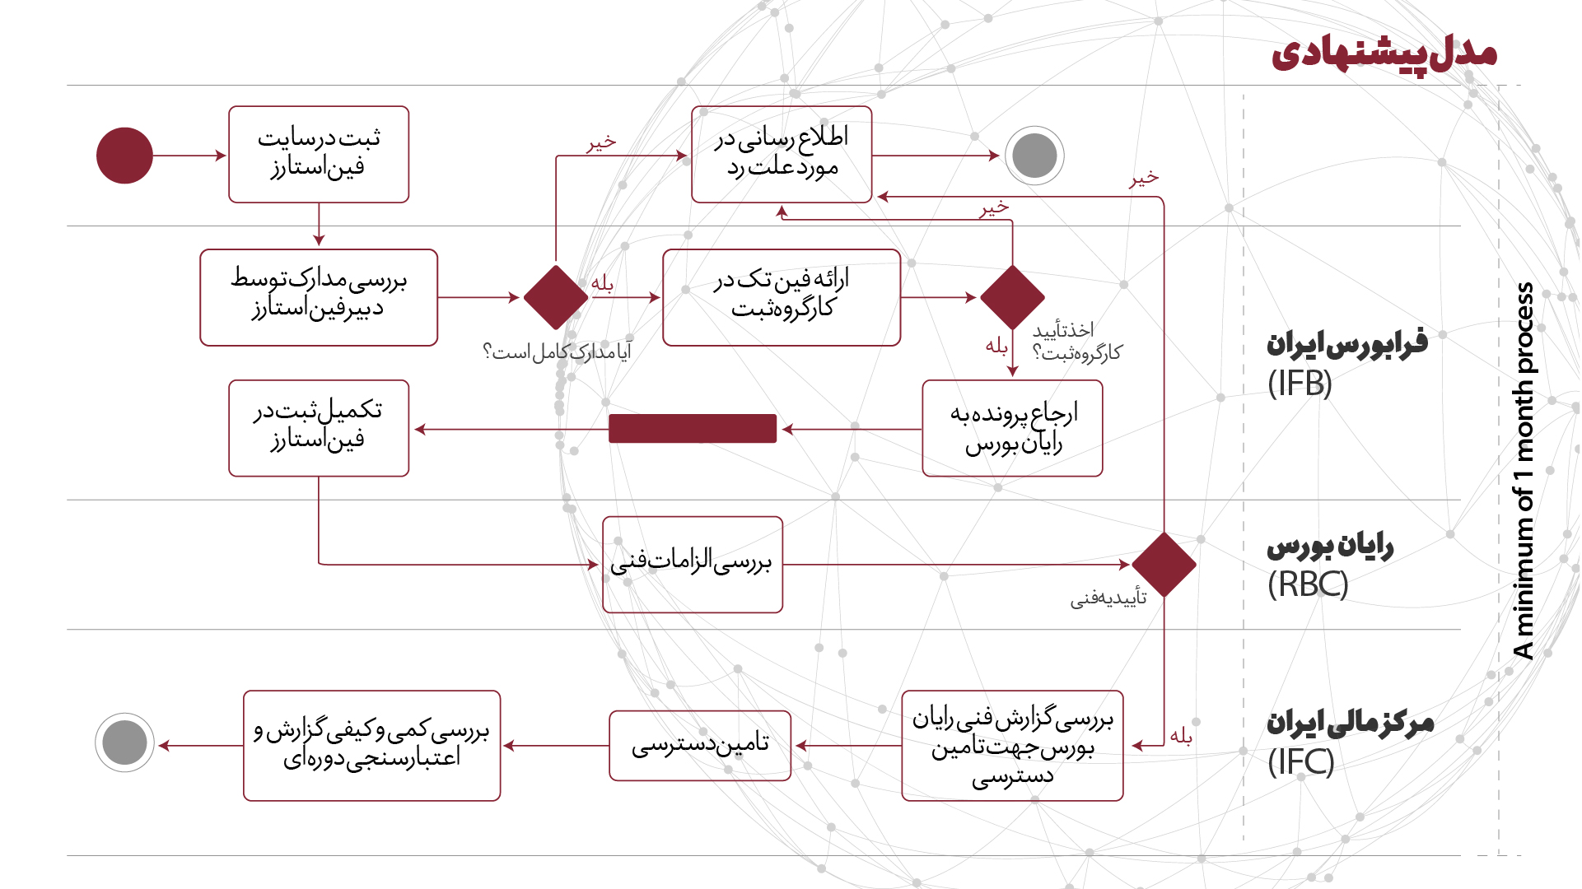

Slide 25


Slide 26
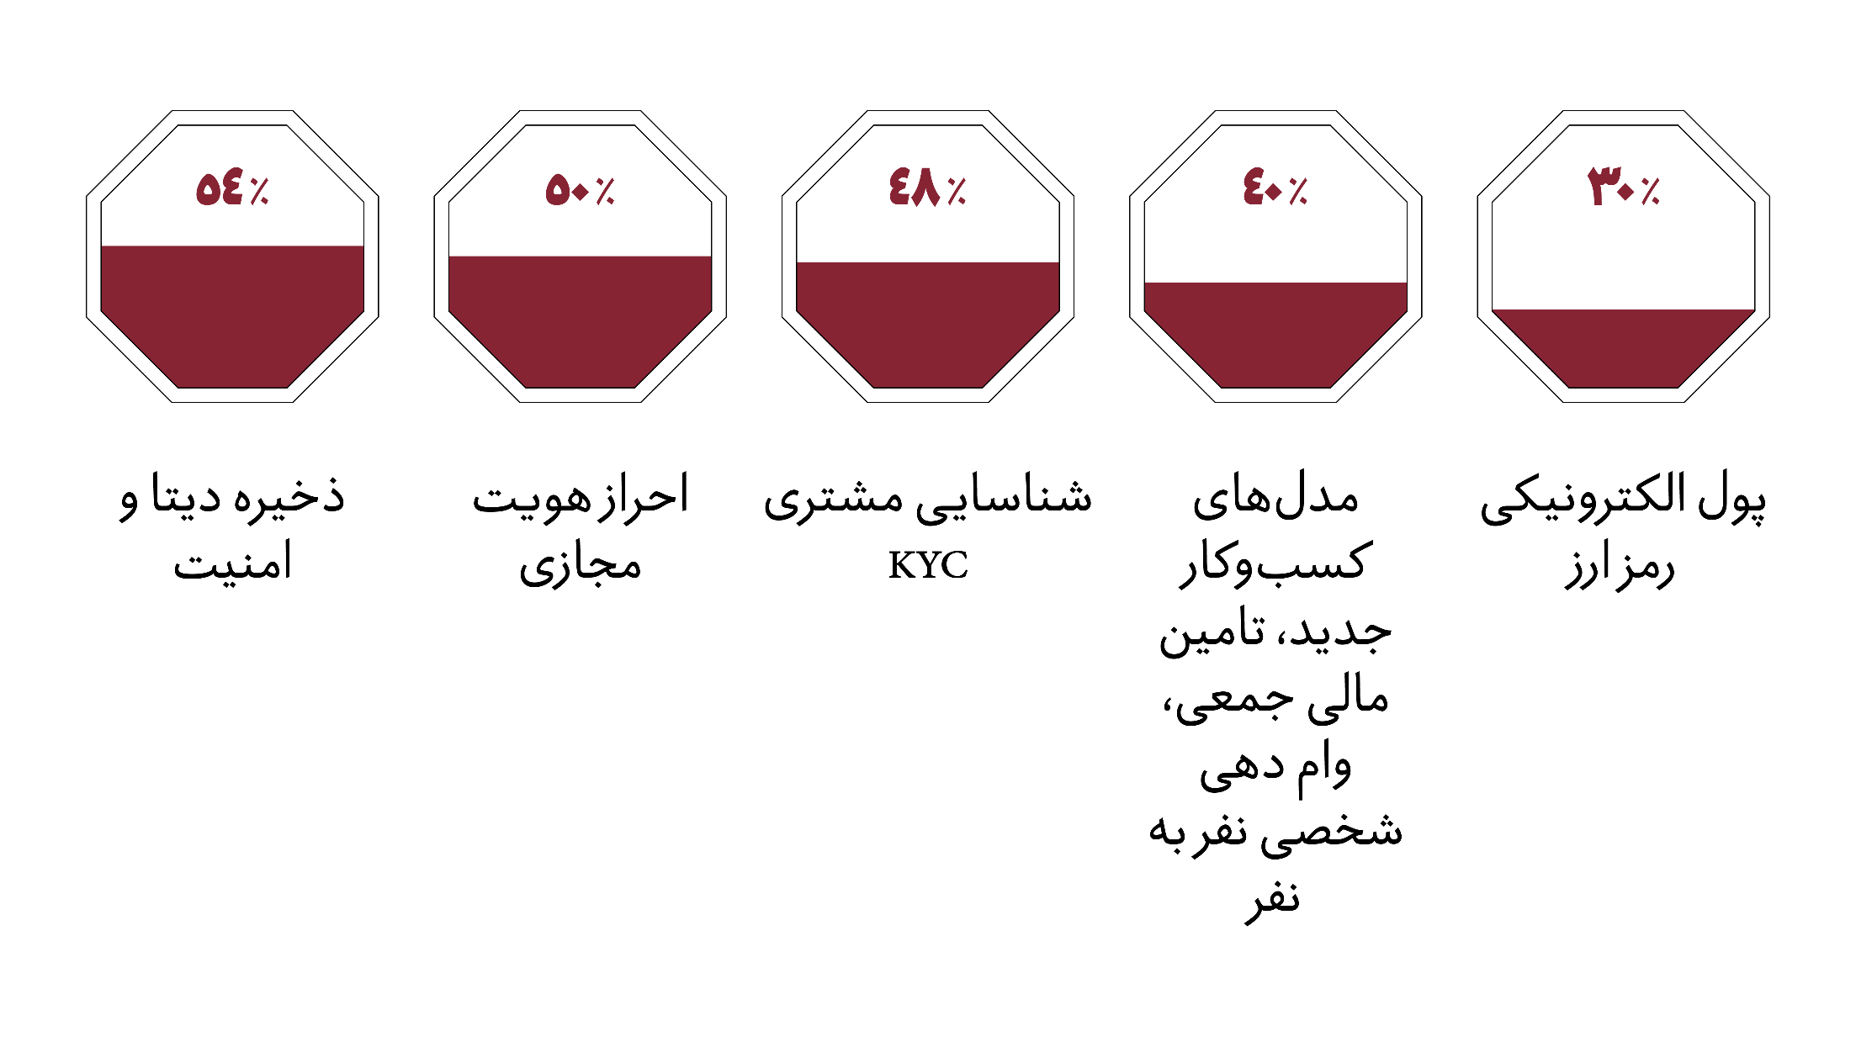
موانع مقرراتی بر سر راه نوآوری در فین‌تک‌ها طبق گزارش PWC

Slide 27

جعبه شنی چیست؟
... مکانیزمی برای مقررات‌گذاری تا با سرعت شکوفایی نوآوری هماهنگ شود

Slide 28
تاریخچه جعبه شنی
ایالات متحده 2012: کاتالیزورهای پروژه (Project Catalysts)
بریتانیا 2017: جعبه شنی رگولاتوری (معروف به Active Hub)

Slide 29
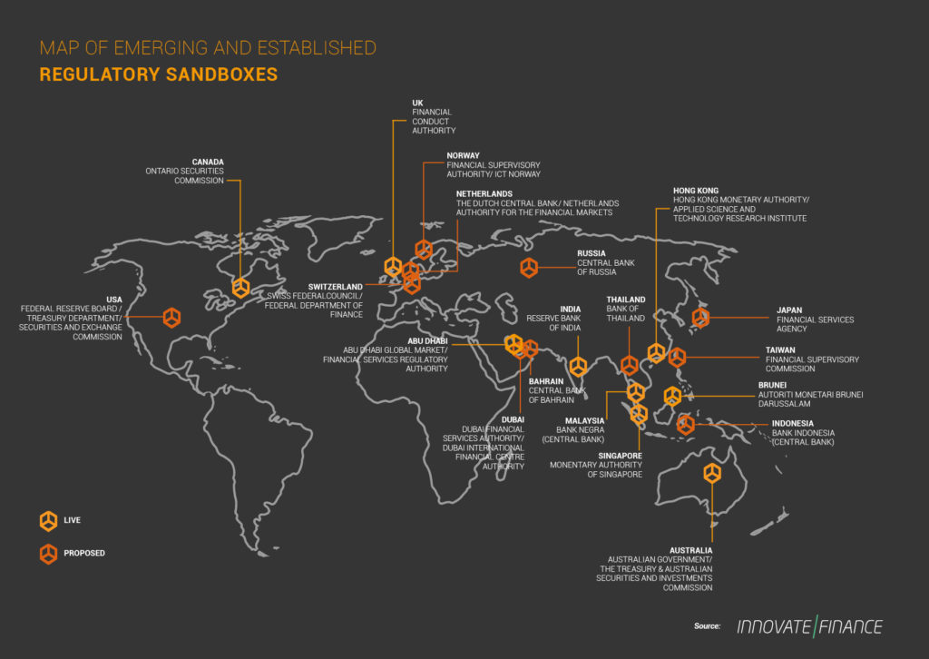

Slide 30
دلایل نیاز به جعبه شنی
تشویق فین‌تک‌ها
تامین الزامات تاسیس فین‌تک‌ها
کمک به قانون‌گذاری و وضع مقررات
تسهیل در فرآیند معرفی و توسعه ابزارهای مالی

Slide 31
دلایل نیاز به جعبه شنی در ایران
کاهش هزینه‌های تطبیق
کاستن زمان فرآیند
  تطبیق با فقه
  تطبیق با مقررات
کاهش زمان وقفه عملیاتی شدن
  محیط اقتصادی و حقوقی متفاوت
  نیازهای دگرگون شده جامعه
  مثال: صندوق‌های زمین و ساختمان

Slide 32
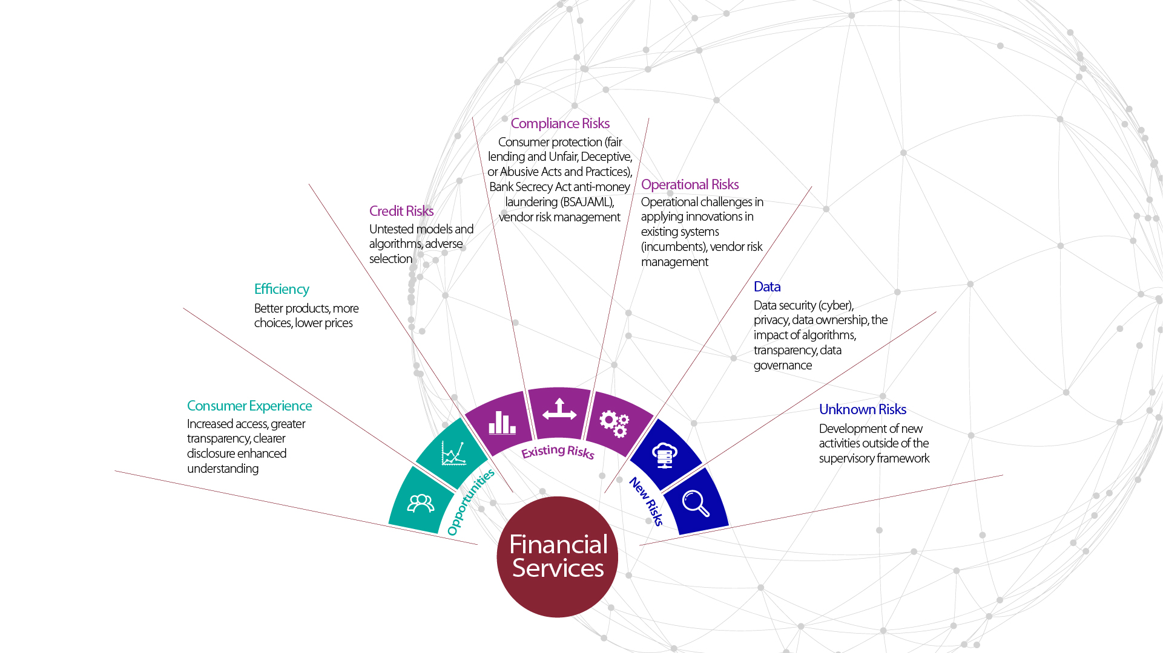
نقاط ضعف و قدرت جعبه شنی

Slide 33
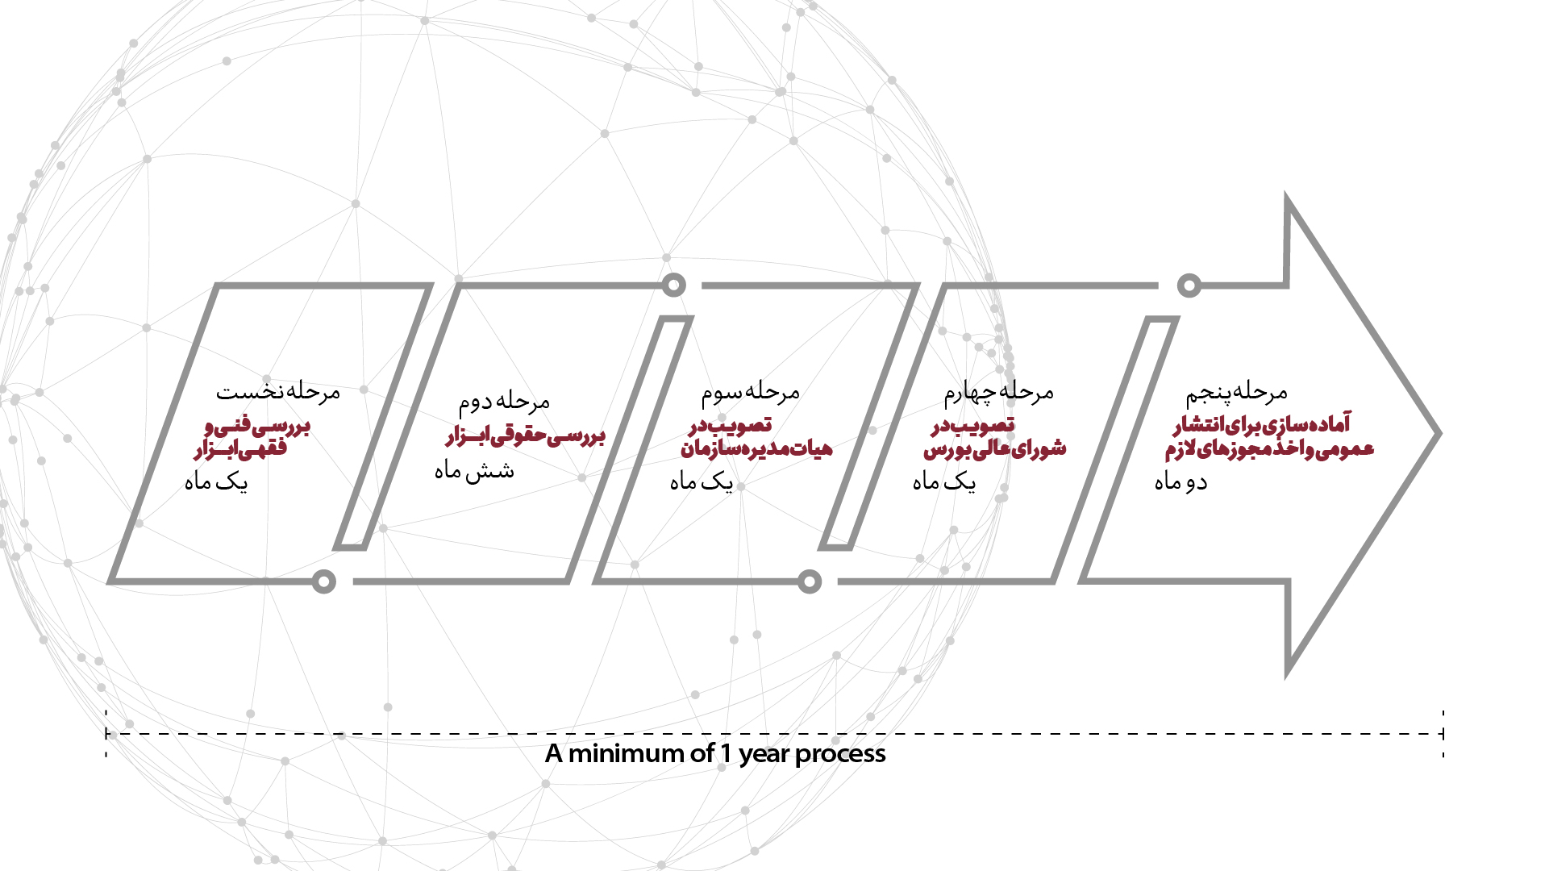
فرآیندها و زمان لازم برای پیاده سازی ابزار مالی جدید در بازار سرمایه ایران

Slide 34
نمونه هایی از مدت زمان عملیاتی شدن ابزار و نهادهای مالی در بازار سرمایه ایران
مدت زمان حدودی صرف شده از زمان شروع مطالعات تا راه اندازی و شروع معاملات (سال) | نام پروژه
7 | صندوق‌های زمین و ساختمان
3 | صندوق‌های جسورانه
3 | اسناد خزانه اسلامی
2 | بازار شرکت‌های کوچک و متوسط
2 | اوراق تسهیلات مسکن
2 | صندوق‌های قابل معامله
2 | صکوک اجاره
1.5 | اوراق رهنی
1 | صکوک مرابحه
1 | صکوک استصناع
1 | بازار قراردادهای اختیار معامله

Slide 35
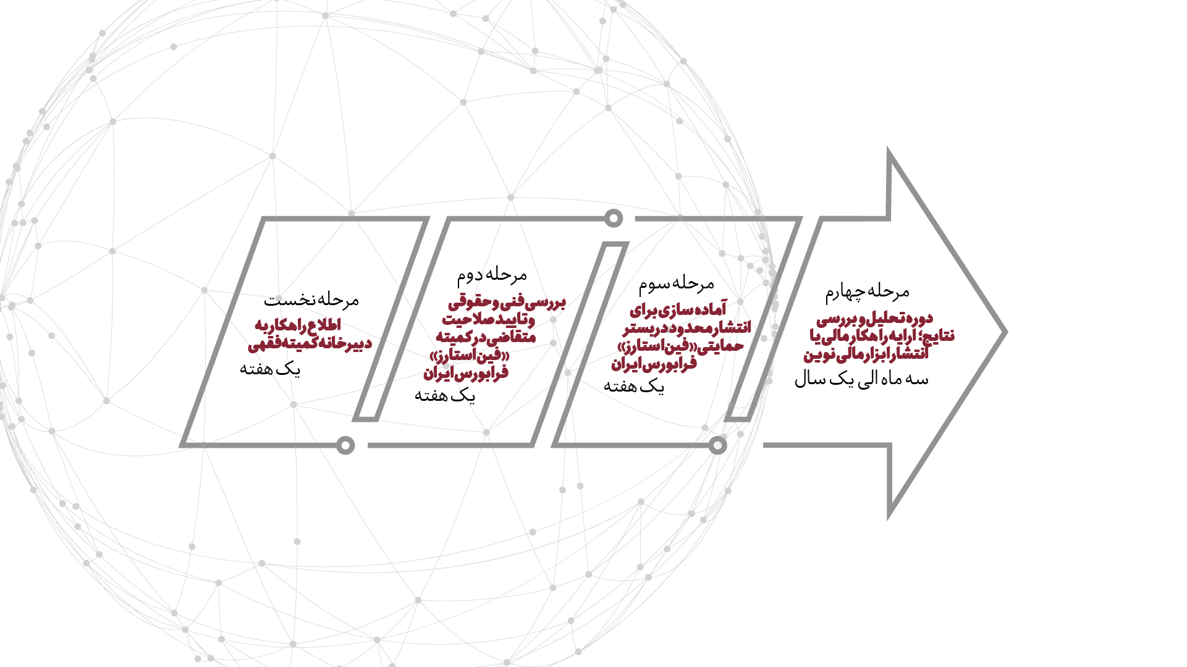
رویه و زمان پیشنهادی انتشار یک ابزار مالی
در «فین استارز» فرابورس ایران

Slide 36
نوآوری فین‌استارز شامل جعبه شنی در فرابورس ایران
برند فین‌استارز فرابورس ایران
  اولین فین‌تک جعبه شنی در بازار سرمایه ایران
  اولین رویداد فین‌تکی در خاورمیانه و شمال آفریقا

Slide 37
فرآیند پیشنهادی فرابورس ایران برای جعبه شنی
فرآیند ثبت در جعبه شنی فین‌استارز و دسترسی داده‌ها و
اطلاعات برای استارت‌آپ‌ها
ارکان:
  فرابورس ایران به عنوان دبیر فین‌استارز
  رایان بورس به عنوان نماینده فنی سازمان بورس
  مرکز مالی ایران به عنوان مرکز داده بازار سرمایه ایران

Slide 38
فرآیند عرضه خصوصی در جعبه شنی فین استارز
ارکان:
  فرابورس ایران به عنوان دبیر فین استارز و مالک سامانه معاملاتی واچار
  سازمان بورس و کمیته فقهی
  نهادهای مالی
  سرمایه گذاران خبره

Slide 39
فرآیند عرضه خصوصی در جعبه شنی فین استارز
فرآیند ثبت در جعبه شنی فین‌استارز و دسترسی داده‌ها و اطلاعات برای استارت‌آپ‌ها
واچار
سازمان بورس و کمیته فقهی
فین‌استارز
عرضه خصوصی به
سرمایه گذاران خبره در حجم و زمان محدود
بررسی فنی و فقهی
تأیید
ثبت اولیه عرضه خصوصی
بررسی توسط کمیته ثبت

Slide 40
کاربردهای جعبه شنی
دسترسی قابل اتکا و لحظه‌ای به اطلاعات
دسترسی فین‌تک‌ها به اطلاعات به صورت منصفانه و شفاف
تشویق فین‌تک‌ها به حفظ حریم مشتریان
ShariaTech

Slide 41
